Slide 1
МУНИЦИПАЛЬНОЕ ДОШКОЛЬНОЕ ОБРАЗОВАТЕЛЬНОЕ УЧРЕЖДЕНИЕ «ДЕТСКИЙ САД №69»
Музыкальный зал,
совмещенный с физкультурным залом

Slide 2
Общий вид

Slide 3
Рабочие места музыкального руководителя и инструктора по физической культуре

Slide 4
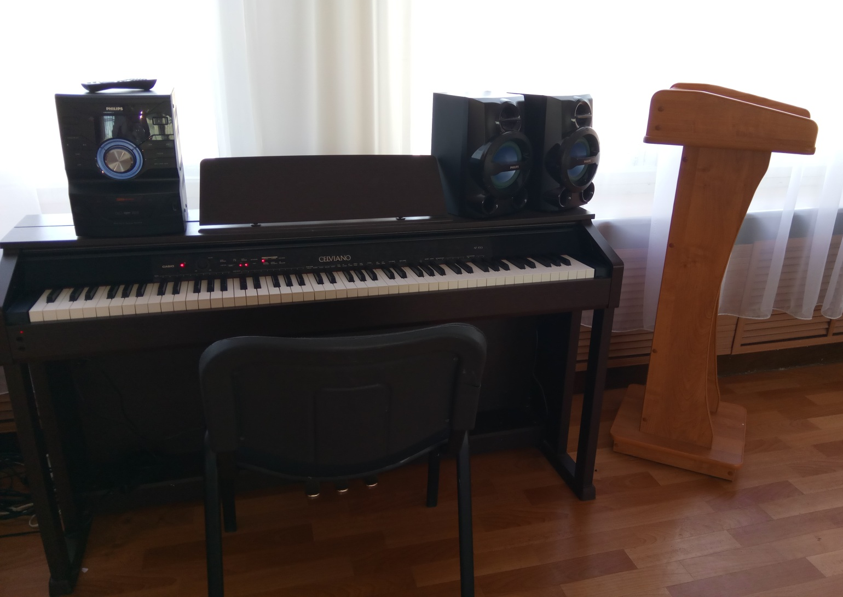
Цифровое пианино «Celviano»

Slide 5
Методическое обеспечение и музыкально – дидактические игры

Slide 6
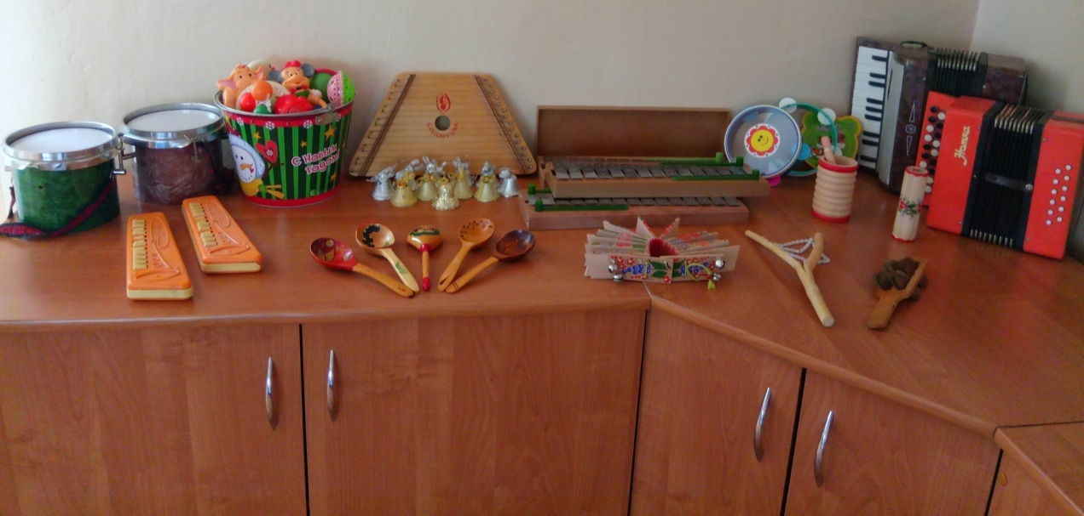
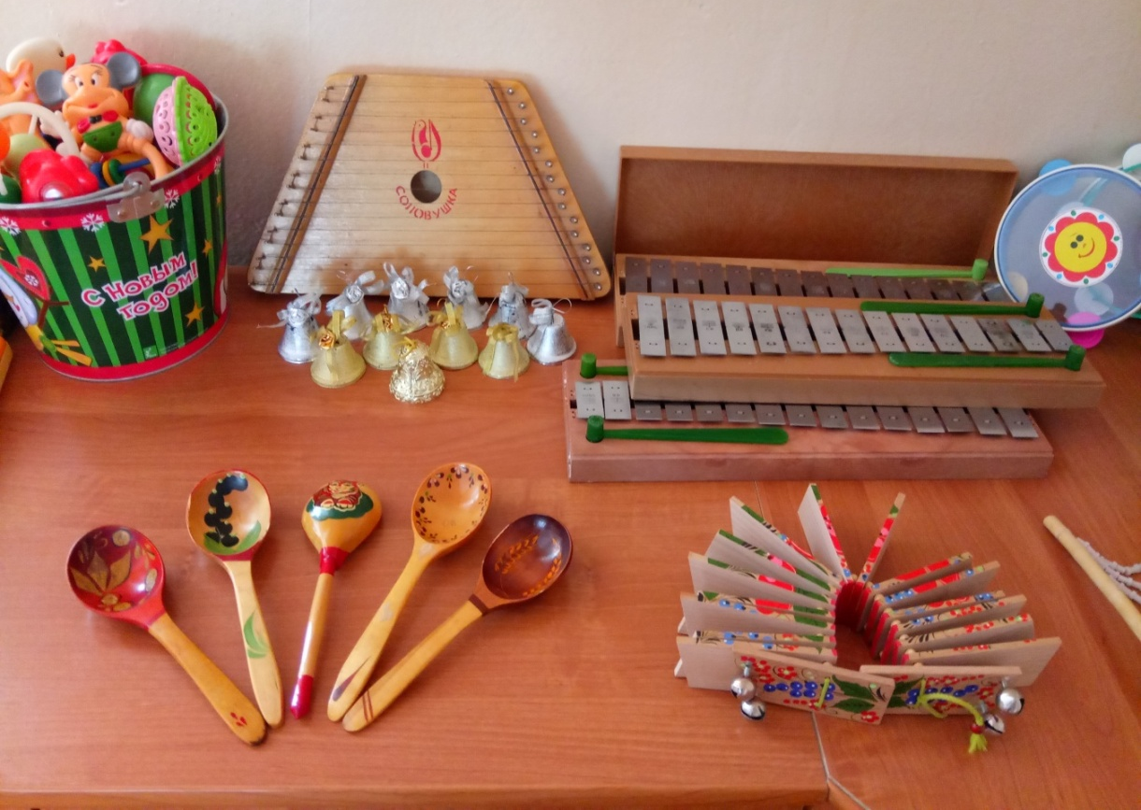
Музыкальные шумовые и ударные инструменты

Slide 7
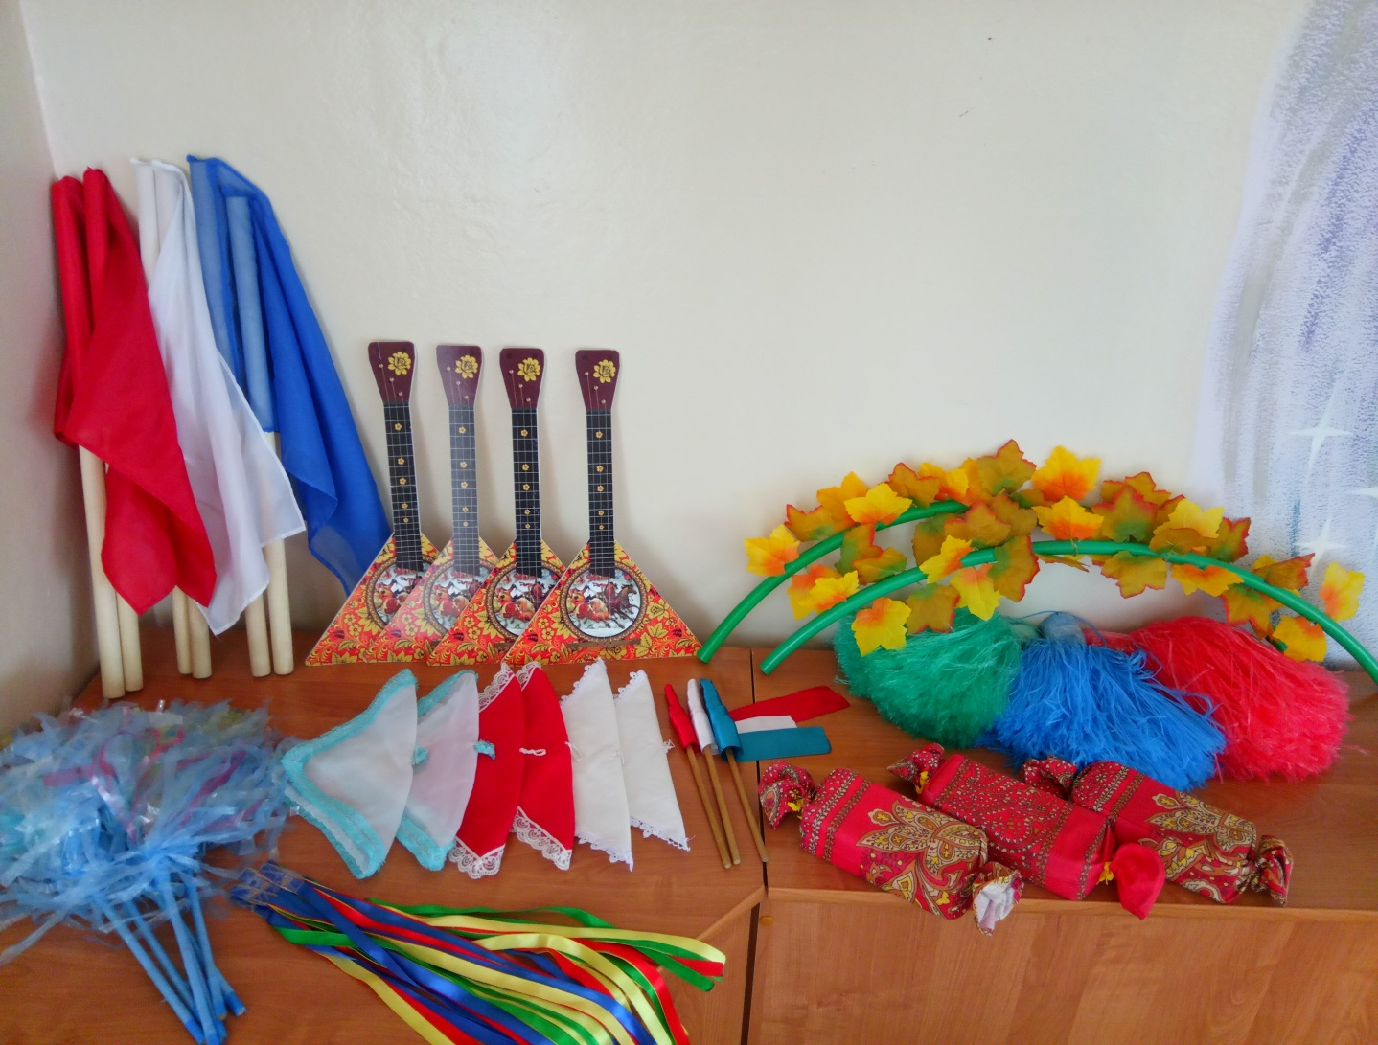
Атрибуты к танцам

Slide 8
Фонотека

Slide 9
Спортивное оборудование

Slide 10
Спортивное оборудование

